Slide 1
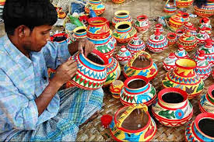
আজকের ক্লাসে সবাইকে স্বাগতম

Slide 2
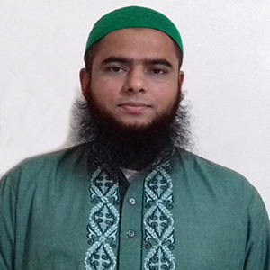
পরিচিতি
শ্রেণি: নবম-দশম
বিষয়:ব্যবসায় উদ্যোগ
অধ্যায়:৪র্থ
শিরোনাম: মালিকানার ভিত্তিতে ব্যবসায় ।
মোঃ ফরিদুল ইসলাম
প্রভাষক , ব্যবস্থাপনা
মজিদ জরিনা ফাউন্ডেশন স্কুল এন্ড কলেজ, শরীয়তপুর ।
khandakerict@gmail.com

Slide 3
বাড়ীর কাজ
যশোরের জনাব অসীম একজন বেকার যুবক চাকরির সন্ধান না করেই লেখাপড়া শেষে স্বল্প পুঁজি নিয়ে একটি মুদির দোকান শুরু করেন। জনগণের ব্যাপক চাহিদার কথা ভেবে তিনি ব্যবসায়টিকে বড় করতে চাইলেন। এজন্য তিনি তার এক বন্ধুকে চুক্তির ভিত্তিতে ব্যবসায় যুক্ত করলেন।
ক.কোনটিকে আধুনিক যুগের ব্যবসায়ীক ব্যবসায়ী বলে অভিহিত করা হয়?
খ.উৎপাদনের বাহন কোনটি? ব্যাখ্যা করো?
গ.জনাব অসীমের প্রথম ব্যবসায়টি মালিকানার ভিত্তিতে কোন ধরনের? ব্যাখ্যা করো ?
ঘ.জনাব অসীমের ব্যবসা সম্প্রসারণের জন্য গৃহীত পদক্ষেপটি মূল্যায়ন করো?

Slide 4
বাড়ীর কাজ
সিলেটের জনাব জালাল যুব উন্নয়ন একাডেমী থেকে পশু পালনের উপর প্রশিক্ষণ নিয়ে বাড়ির পতিত জমিতে খামার স্থাপন করেন। ঈদে কোরবানীর পশু বিক্রির মাধ্যমে প্রচুর মুনাফা অর্জন করেন। স্থানীয়ভাবে তিনি খামারি নামে সুনাম অর্জন করেন।
ক.যুব প্রশিক্ষণ কেন্দ্র রয়েছে কোথায়?
খ.মজুরি ও বেতন ভিত্তিক কর্মসংস্থানের বৈশিষ্ট্য গুলি উল্লেখ করো?
গ.জনাব জালালের খামারটি কি হিসেবে বিবেচিত হবে ব্যাখ্যা করো?
ঘ. আর্থসামাজিক উন্নয়ন ও জাতীয় আয় বাড়াতে উদ্দীপকের খামারটির অবদান মূল্যায়ন করো?

Slide 5
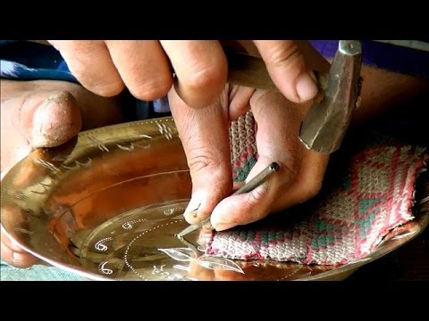
সবাইকে ধন্যবাদ

